Slide 1

TIẾNG VIỆT 2
KẾT NỐI TRI THỨC VỚI CUỘC SỐNG
BÀI 4: TẾT ĐẾN RỒI
TIẾT 1 + 2: ĐỌC
(Trang 19)

Slide 2


Slide 3





KHỞI ĐỘNG
Notes:
BÀI GIẢNG ĐƯỢC THIẾT KẾ BỞI NGUYỄN HIỀN
FACE: Hien Nguyen
https://www.facebook.com/profile.php?id=100027092413846

Slide 4
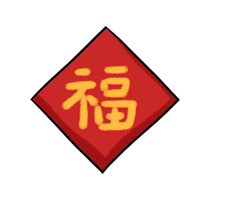
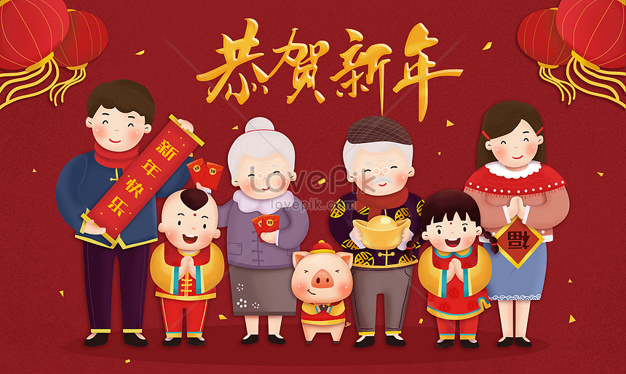
Bài 4: Tết đến rồi
Notes:
BÀI GIẢNG ĐƯỢC THIẾT KẾ BỞI NGUYỄN HIỀN
FACE: Hien Nguyen
https://www.facebook.com/profile.php?id=100027092413846

Slide 5
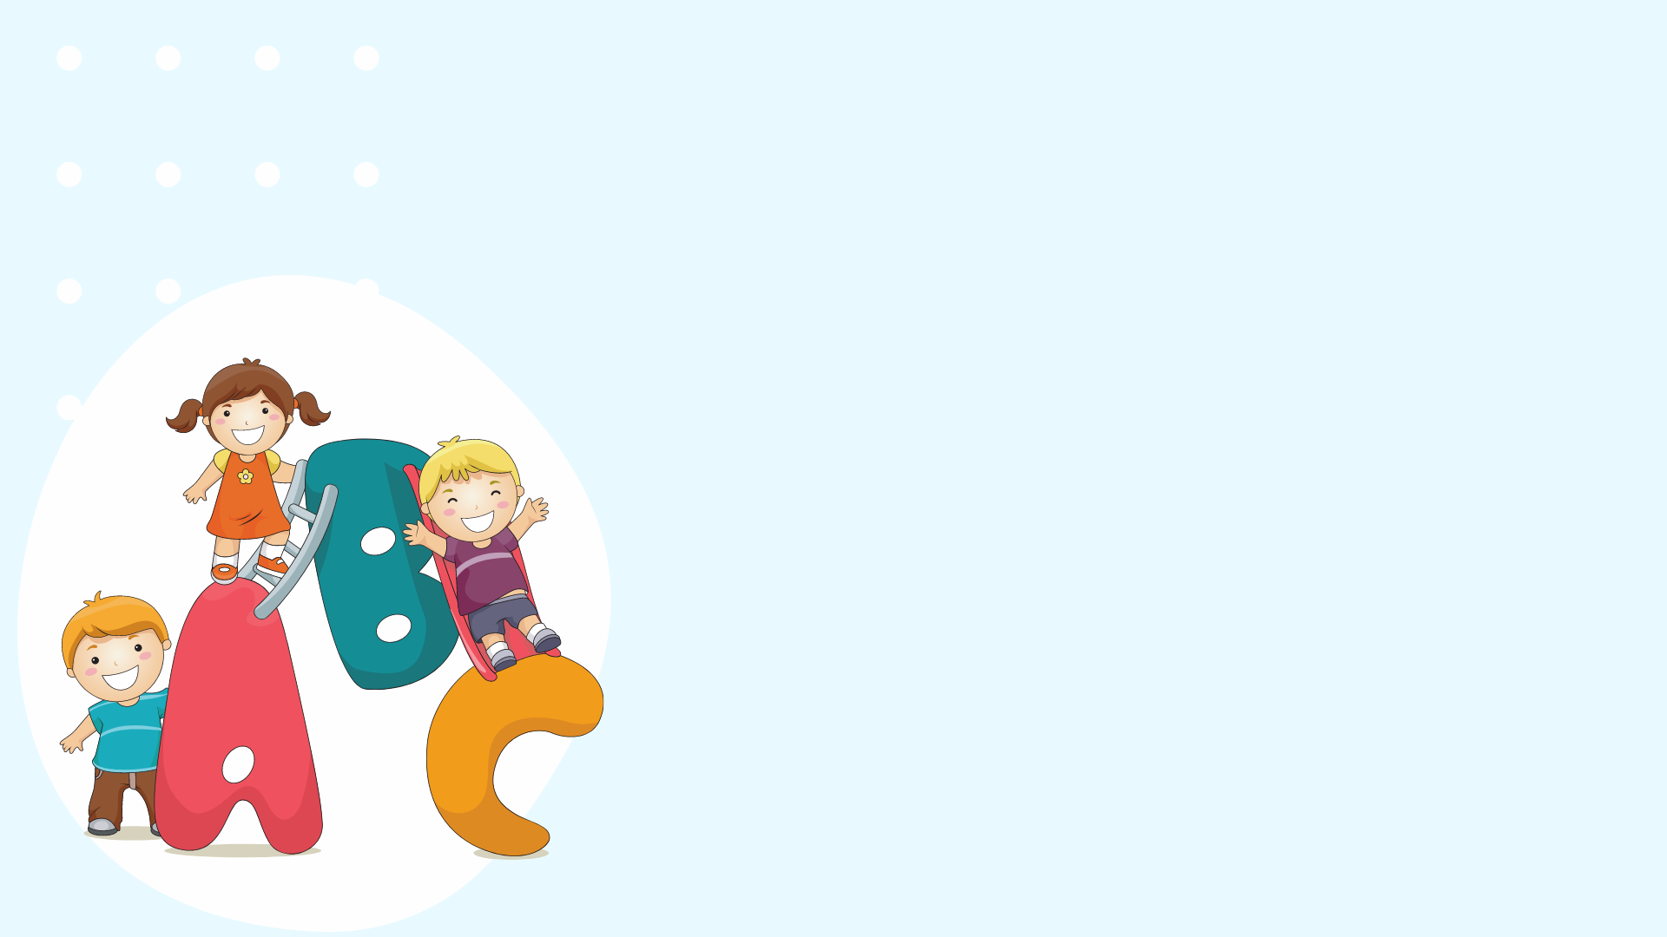
YÊU CẦU CẦN ĐẠT
Đọc đúng, thể hiện được giọng đọc,biết nghỉ hơi sau mỗi đoạn.
01
Trả lời được các câu hỏi liên quan bài đọc. Nêu được nội dung bài học.
02
Đặt được câu giới thiệu về loài hoa em thích.
03

Slide 6
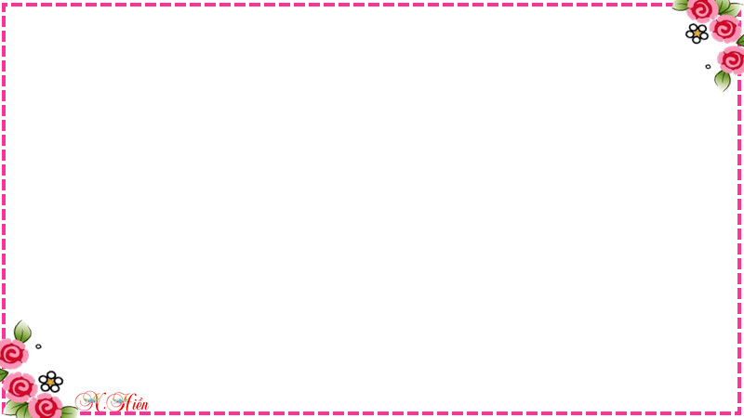
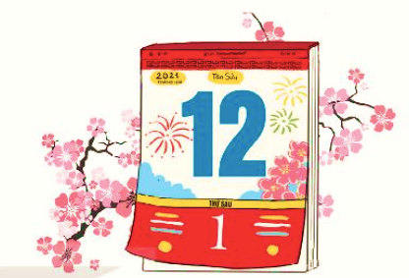
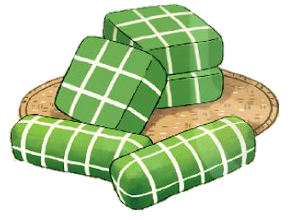

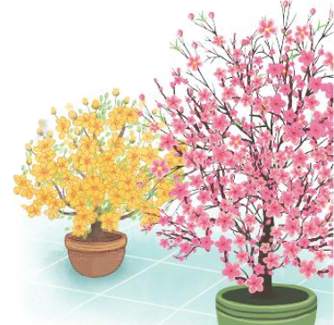
Nói những điều em biết về ngày Tết.

Slide 7


Tết đến rồi
Tết là khởi đầu cho một năm mới, là dịp lễ được mong chờ nhất trong năm.
Vào dịp Tết, các gia đình thường gói bánh chưng hoặc bánh tét. Bánh chưng hình vuông, gói bằng lá dong. Bánh tét hình trụ, thường gói bằng lá chuối. Cả hai loại bánh đều làm từ gạo nếp, đỗ xanh, thịt lợn.
Mai và đào là hai loài hoa đặc trưng cho Tết ở hai miền Nam, Bắc. Hoa mai rực rỡ sắc vàng. Hoa đào thường có màu hồng tươi, xen lẫn lá xanh và nụ hồng chúm chím.
Ngày Tết, người lớn thường tặng trẻ em những bao lì xì xinh xắn, với mong ước các em mạnh khoẻ, giỏi giang. Tết là dịp mọi người quây quần bên nhau và dành cho nhau những lời chúc tốt đẹp.
Notes:
BÀI GIẢNG ĐƯỢC THIẾT KẾ BỞI NGUYỄN HIỀN
FACE: Hien Nguyen
https://www.facebook.com/profile.php?id=100027092413846

Slide 8
* Chú ý giọng đọc:
Giọng điệu vui vẻ, hào hứng. Ngắt giọng, nhấn giọng đúng chỗ.

Slide 9
Bài đọc được chia làm 4 đoạn:
- Đoạn 1: Từ đầu … đến trong năm.
- Đoạn 2: Từ Vào dịp Tết … đến thịt lợn.
- Đoạn 3: Từ Mai và đào … đến chúm chím
- Đoạn 4: Phần còn lại.

Slide 10
Tết đến rồi
1
Tết là khởi đầu cho một năm mới, là dịp lễ được mong chờ nhất trong năm.
Vào dịp Tết, các gia đình thường gói bánh chưng hoặc bánh tét. Bánh chưng hình vuông, gói bằng lá dong. Bánh tét hình trụ, thường gói bằng lá chuối. Cả hai loại bánh đều làm từ gạo nếp, đỗ xanh, thịt lợn.
Mai và đào là hai loài hoa đặc trưng cho Tết ở hai miền Nam, Bắc. Hoa mai rực rỡ sắc vàng. Hoa đào thường có màu hồng tươi, xen lẫn lá xanh và nụ hồng chúm chím.
Ngày Tết, người lớn thường tặng trẻ em những bao lì xì xinh xắn, với mong ước các em mạnh khoẻ, giỏi giang. Tết là dịp mọi người quây quần bên nhau và dành cho nhau những lời chúc tốt đẹp.
2
3
4
Notes:
BÀI GIẢNG ĐƯỢC THIẾT KẾ BỞI NGUYỄN HIỀN
FACE: Hien Nguyen
https://www.facebook.com/profile.php?id=100027092413846

Slide 11


Slide 12
Tết đến rồi
1
Tết là khởi đầu cho một năm mới, là dịp lễ được mong chờ nhất trong năm.
Vào dịp Tết, các gia đình thường gói bánh chưng hoặc bánh tét. Bánh chưng hình vuông, gói bằng lá dong. Bánh tét hình trụ, thường gói bằng lá chuối. Cả hai loại bánh đều làm từ gạo nếp, đỗ xanh, thịt lợn.
Mai và đào là hai loài hoa đặc trưng cho Tết ở hai miền Nam, Bắc. Hoa mai rực rỡ sắc vàng. Hoa đào thường có màu hồng tươi, xen lẫn lá xanh và nụ hồng chúm chím.
Ngày Tết, người lớn thường tặng trẻ em những bao lì xì xinh xắn, với mong ước các em mạnh khoẻ, giỏi giang. Tết là dịp mọi người quây quần bên nhau và dành cho nhau những lời chúc tốt đẹp.
2
3
4

Slide 13

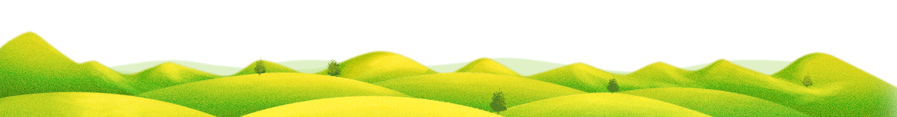
Luyện đọc từ khó
Bánh tét
Đặc trưng
Giỏi giang
Quây quần

Slide 14
Luyện đọc câu dài:
Hoa đào thường có màu hồng tươi, xen lẫn lá xanh và nụ hồng chúm chím.
Ngày Tết, người lớn thường tặng trẻ em những bao lì xì xinh xắn, với mong ước các em mạnh khoẻ, giỏi giang.
Notes:
BÀI GIẢNG ĐƯỢC THIẾT KẾ BỞI NGUYỄN HIỀN
FACE: Hien Nguyen
https://www.facebook.com/profile.php?id=100027092413846

Slide 15


Slide 16
Tết đến rồi
1
Tết là khởi đầu cho một năm mới, là dịp lễ được mong chờ nhất trong năm.
Vào dịp Tết, các gia đình thường gói bánh chưng hoặc bánh tét. Bánh chưng hình vuông, gói bằng lá dong. Bánh tét hình trụ, thường gói bằng lá chuối. Cả hai loại bánh đều làm từ gạo nếp, đỗ xanh, thịt lợn.
Mai và đào là hai loài hoa đặc trưng cho Tết ở hai miền Nam, Bắc. Hoa mai rực rỡ sắc vàng. Hoa đào thường có màu hồng tươi, xen lẫn lá xanh và nụ hồng chúm chím.
Ngày Tết, người lớn thường tặng trẻ em những bao lì xì xinh xắn, với mong ước các em mạnh khoẻ, giỏi giang. Tết là dịp mọi người quây quần bên nhau và dành cho nhau những lời chúc tốt đẹp.
2
3
4

Slide 17
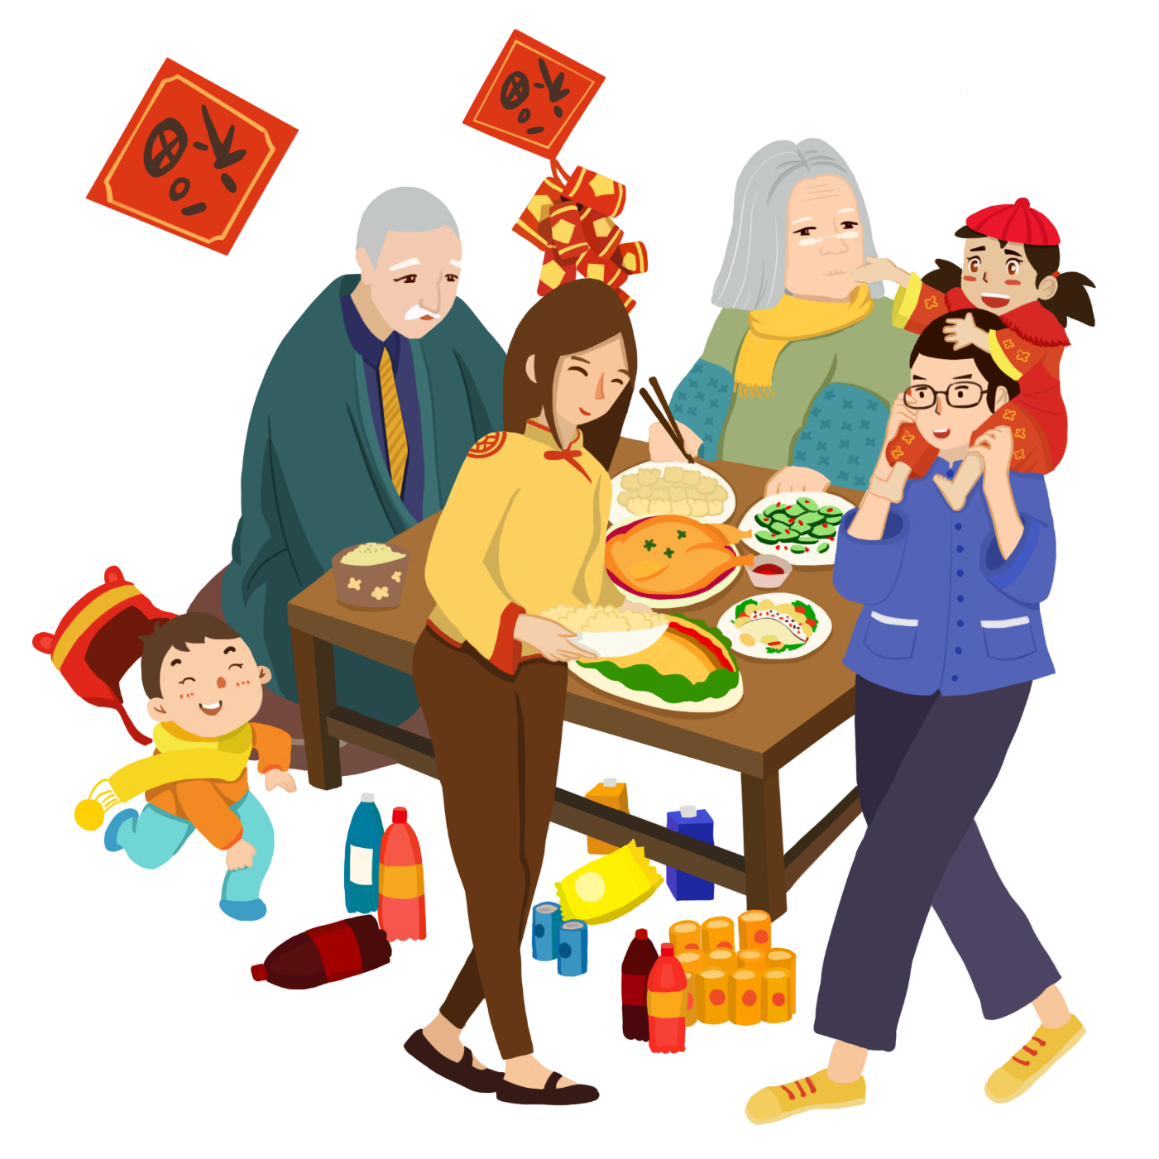
Giải nghĩa từ

Slide 18
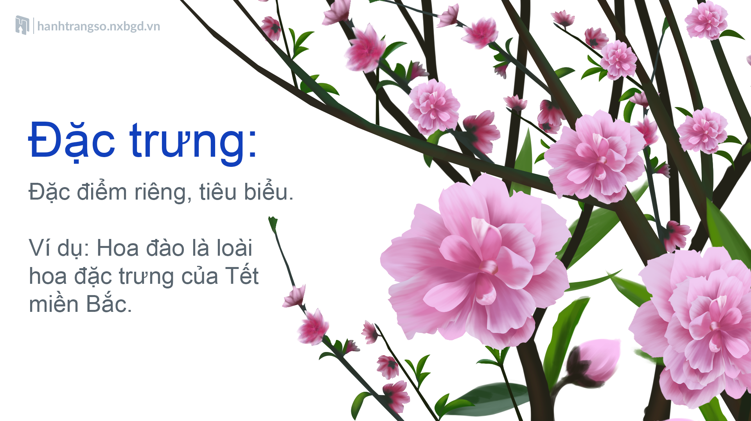

Slide 19


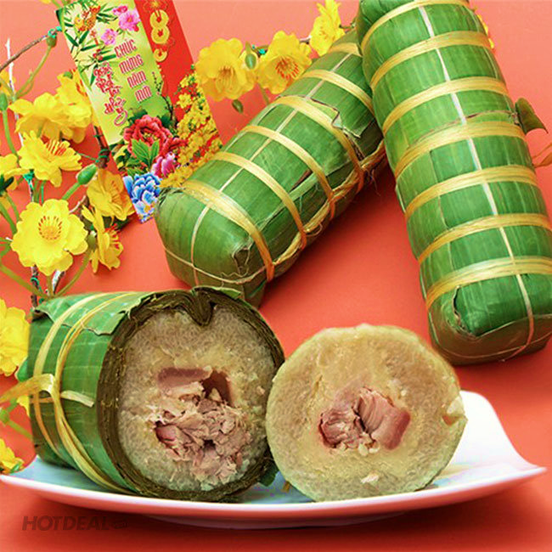

- Bánh tét:
Là loại bánh được làm bằng gạo nếp, bên trong bánh có nhân đậu xanh, thịt mỡ. Bánh có hình trụ dài.
- Hình trụ: hình khối, dạng ống tròn, hai đầu bằng nhau, giống như hình ống bơ, hình lon bia.
Notes:
BÀI GIẢNG ĐƯỢC THIẾT KẾ BỞI NGUYỄN HIỀN
FACE: Hien Nguyen
https://www.facebook.com/profile.php?id=100027092413846

Slide 20


Slide 21
Tết đến rồi
Tết là khởi đầu cho một năm mới, là dịp lễ được mong chờ nhất trong năm.
Vào dịp Tết, các gia đình thường gói bánh chưng hoặc bánh tét. Bánh chưng hình vuông, gói bằng lá dong. Bánh tét hình trụ, thường gói bằng lá chuối. Cả hai loại bánh đều làm từ gạo nếp, đỗ xanh, thịt lợn.
Mai và đào là hai loài hoa đặc trưng cho Tết ở hai miền Nam, Bắc. Hoa mai rực rỡ sắc vàng. Hoa đào thường có màu hồng tươi, xen lẫn lá xanh và nụ hồng chúm chím.
Ngày Tết, người lớn thường tặng trẻ em những bao lì xì xinh xắn, với mong ước các em mạnh khoẻ, giỏi giang. Tết là dịp mọi người quây quần bên nhau và dành cho nhau những lời chúc tốt đẹp.
Notes:
BÀI GIẢNG ĐƯỢC THIẾT KẾ BỞI NGUYỄN HIỀN
FACE: Hien Nguyen
https://www.facebook.com/profile.php?id=100027092413846

Slide 22


Slide 23
Tết đến rồi
Tết là khởi đầu cho một năm mới, là dịp lễ được mong chờ nhất trong năm.
Vào dịp Tết, các gia đình thường gói bánh chưng hoặc bánh tét. Bánh chưng hình vuông, gói bằng lá dong. Bánh tét hình trụ, thường gói bằng lá chuối. Cả hai loại bánh đều làm từ gạo nếp, đỗ xanh, thịt lợn.
Mai và đào là hai loài hoa đặc trưng cho Tết ở hai miền Nam, Bắc. Hoa mai rực rỡ sắc vàng. Hoa đào thường có màu hồng tươi, xen lẫn lá xanh và nụ hồng chúm chím.
Ngày Tết, người lớn thường tặng trẻ em những bao lì xì xinh xắn, với mong ước các em mạnh khoẻ, giỏi giang. Tết là dịp mọi người quây quần bên nhau và dành cho nhau những lời chúc tốt đẹp.

Slide 24


Slide 25
1. Sắp xếp các ý dưới đây theo trình tự các đoạn trong bài đọc.
1. Nói về hoa mai, hoa đào.
1
2. Giới thiệu chung về Tết.
2
3. Nói về hoạt động của mọi người trong dịp Tết.
3
4. Nói về bánh chưng, bánh tét.
4
Notes:
BÀI GIẢNG ĐƯỢC THIẾT KẾ BỞI NGUYỄN HIỀN
FACE: Hien Nguyen
https://www.facebook.com/profile.php?id=100027092413846

Slide 26
2. Người ta dùng những gì để làm bánh chưng, bánh tét?
→ Bánh chưng, bánh tét được làm từ gạo nếp, đỗ xanh, thịt lợn và được gói bằng lá dong hoặc lá chuối.
3. Người lớn mong ước điều gì khi tặng bao lì xì cho trẻ em?
→ Người lớn tặn trẻ em bao lì xì với mong ước các em mạnh khoẻ, giỏi giang.

Slide 27
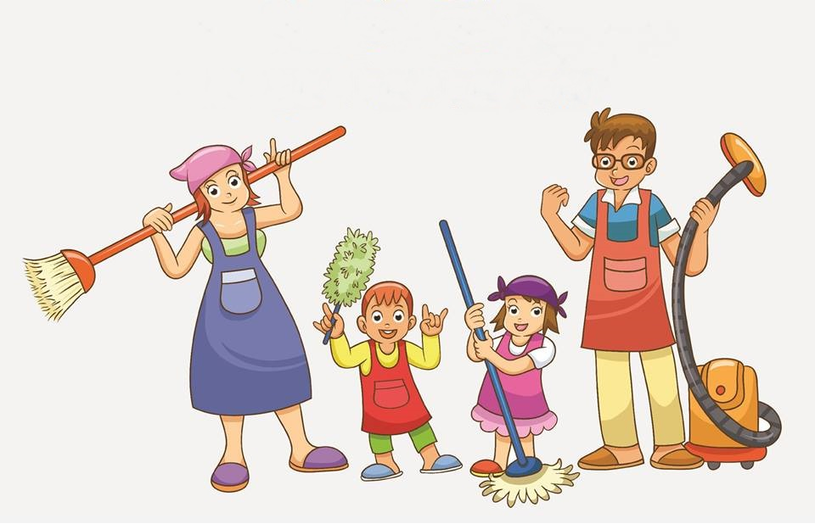
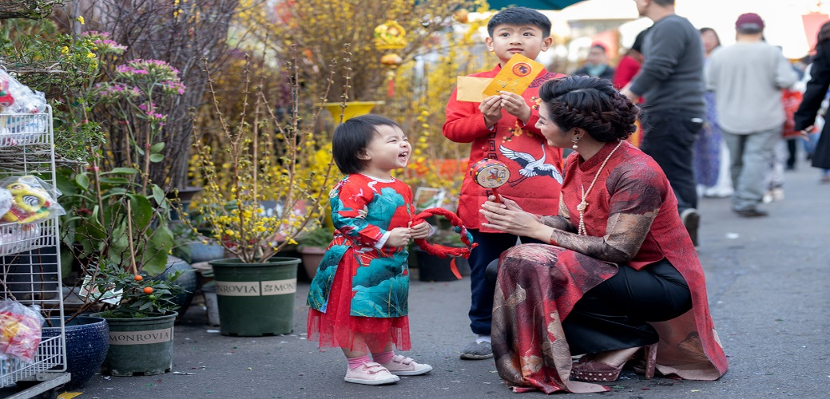
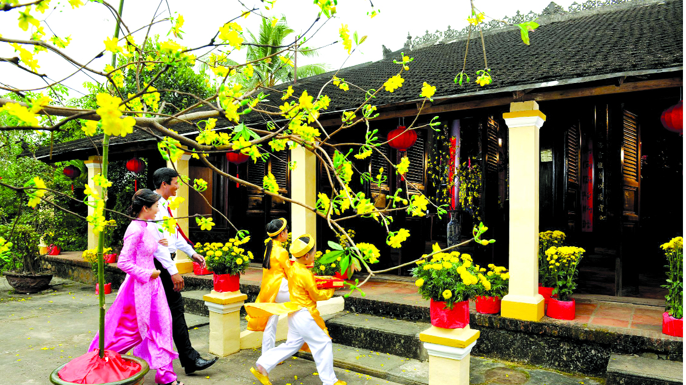
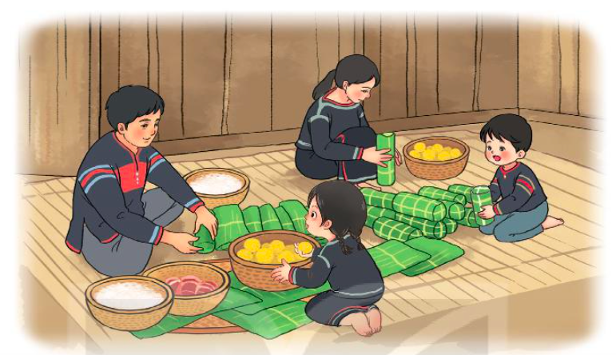
4. Em thích những hoạt động nào của gia đình em trong dịp Tết?
→ Em thích hoạt động….
Đi chợ Tết
Dọn dẹp nhà cửa
Gói bánh chưng
Đi chúc tết

Slide 28
* Luyện đọc lại
- Một học sinh đọc lại cả bài.
- Cả lớp đọc thầm theo.

Slide 29


Slide 30
Tết đến rồi
1
Tết là khởi đầu cho một năm mới, là dịp lễ được mong chờ nhất trong năm.
Vào dịp Tết, các gia đình thường gói bánh chưng hoặc bánh tét. Bánh chưng hình vuông, gói bằng lá dong. Bánh tét hình trụ, thường gói bằng lá chuối. Cả hai loại bánh đều làm từ gạo nếp, đỗ xanh, thịt lợn.
Mai và đào là hai loài hoa đặc trưng cho Tết ở hai miền Nam, Bắc. Hoa mai rực rỡ sắc vàng. Hoa đào thường có màu hồng tươi, xen lẫn lá xanh và nụ hồng chúm chím.
Ngày Tết, người lớn thường tặng trẻ em những bao lì xì xinh xắn, với mong ước các em mạnh khoẻ, giỏi giang. Tết là dịp mọi người quây quần bên nhau và dành cho nhau những lời chúc tốt đẹp.
2
3
4
Notes:
BÀI GIẢNG ĐƯỢC THIẾT KẾ BỞI NGUYỄN HIỀN
FACE: Hien Nguyen
https://www.facebook.com/profile.php?id=100027092413846

Slide 31


Slide 32

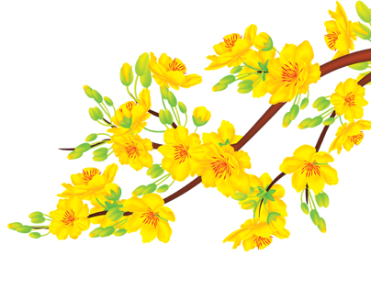
1. Tìm trong bài những từ miêu tả:
Hoa đào:
màu hồng tươi,
lá xanh,
nụ hồng chúm chím
b. Hoa mai:
rực rỡ sắc vàng.

Slide 33
2. Đặt một câu giới thiệu về loài hoa em thích.
M: Đào là loài hoa đặc trưng cho Tết ở miền Bắc.
Notes:
BÀI GIẢNG ĐƯỢC THIẾT KẾ BỞI NGUYỄN HIỀN
FACE: Hien Nguyen
https://www.facebook.com/profile.php?id=100027092413846

Slide 34


Slide 35
- Hôm nay chúng ta học bài gì?
- Qua bài học các con cần ghi nhớ điều gì?

Slide 36


Slide 37
YÊU CẦU CẦN ĐẠT
Đọc đúng, thể hiện được giọng đọc,biết nghỉ hơi sau mỗi đoạn.
01
Trả lời được các câu hỏi liên quan bài đọc. Nêu được nội dung bài học.
02
Đặt được câu giới thiệu về loài hoa em thích.
03

Slide 38
- Ôn tập các kiến thức đã học.
- Chuẩn bị bài sau:
Bài 4: (Tiết 3)
Nghe – viết: Tết đến rồi (Trang 20)
Notes:
BÀI GIẢNG ĐƯỢC THIẾT KẾ BỞI NGUYỄN HIỀN
FACE: Hien Nguyen
https://www.facebook.com/profile.php?id=100027092413846

